Slide 1



4 - 6
مقارنة الأعـداد حتى 10
أ.أحـمـد الأحـمـدي @ahmad9963

Slide 2
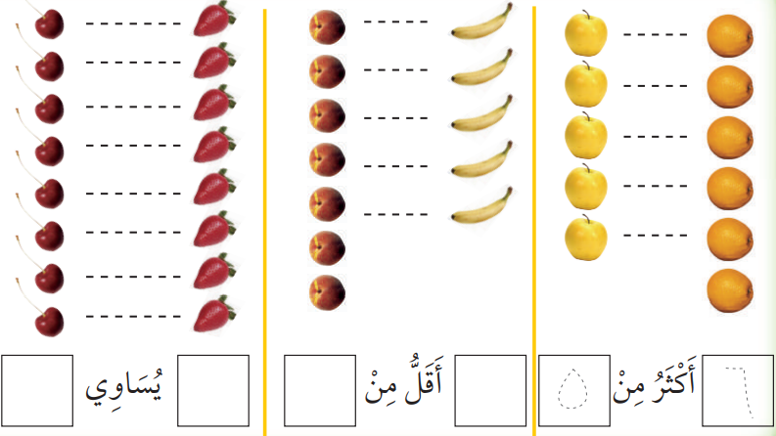
فكرة الدرس
أستعمل التقابل والعـد لمقارنة مجموعتين
أ.أحـمـد الأحـمـدي @ahmad9963

Slide 3
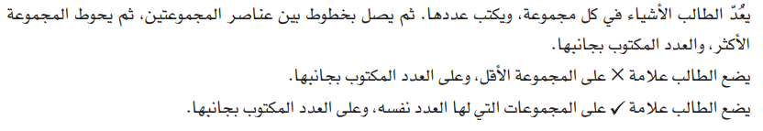
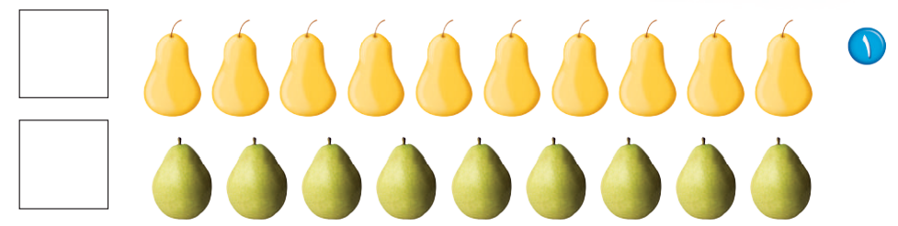
أ.أحـمـد الأحـمـدي @ahmad9963

Slide 4
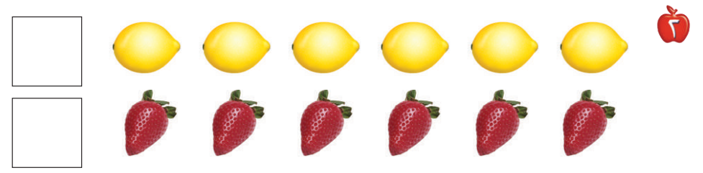
أ.أحـمـد الأحـمـدي @ahmad9963

Slide 5
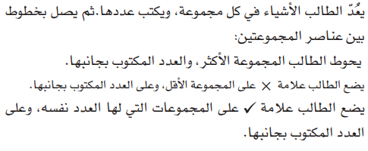
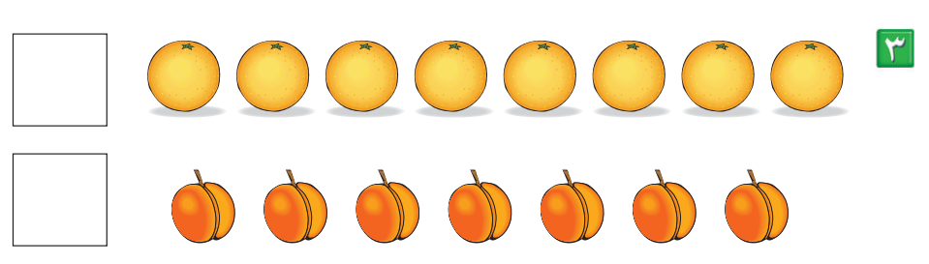
أ.أحـمـد الأحـمـدي @ahmad9963

Slide 6
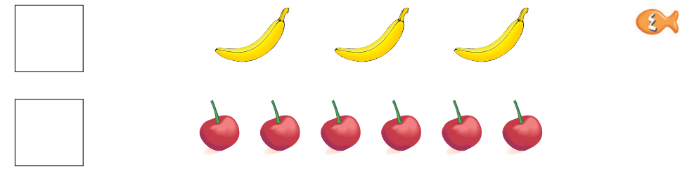
أ.أحـمـد الأحـمـدي @ahmad9963

Slide 7
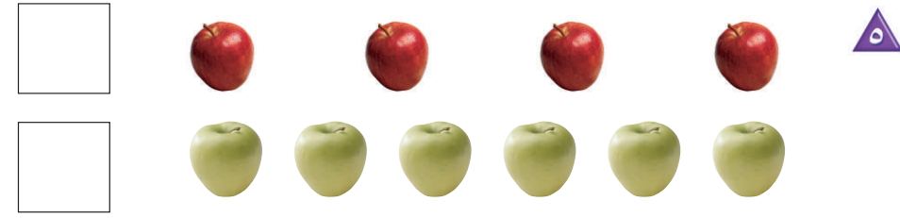
أ.أحـمـد الأحـمـدي @ahmad9963

Slide 8
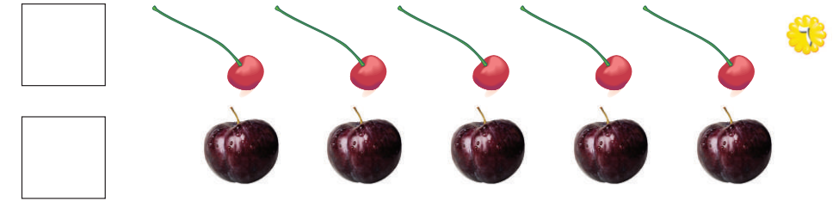
أ.أحـمـد الأحـمـدي @ahmad9963

